Slide 1
Разработка прототипа геопортала для агрегирования данных и моделирования объектов жилищного фонда (на примере района Отрадное)
Московский государственный университет геодезии и картографии
Маленков Александр Дмитриевич
Студент 2020-ФГИИБ-ИСиТ-2б
Научный руководитель:
к.т.н., доц. каф.
Геоинформационных систем и технологий
Орлов Павел Юрьевич
МИИГАиК-2024

Slide 2
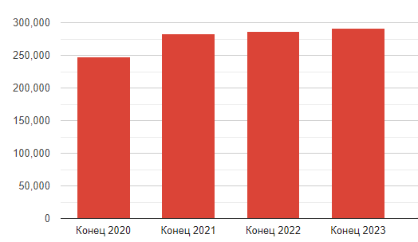
Актуальность исследования
Стремительный рост рынка жилья
Появление множества сервисов для доступа к информации об объектах жилищного фонда
Необходимость единого технического решения для получения данных об объектах жилищного фонда
Общая площадь жилых помещений в г. Москва

Slide 3
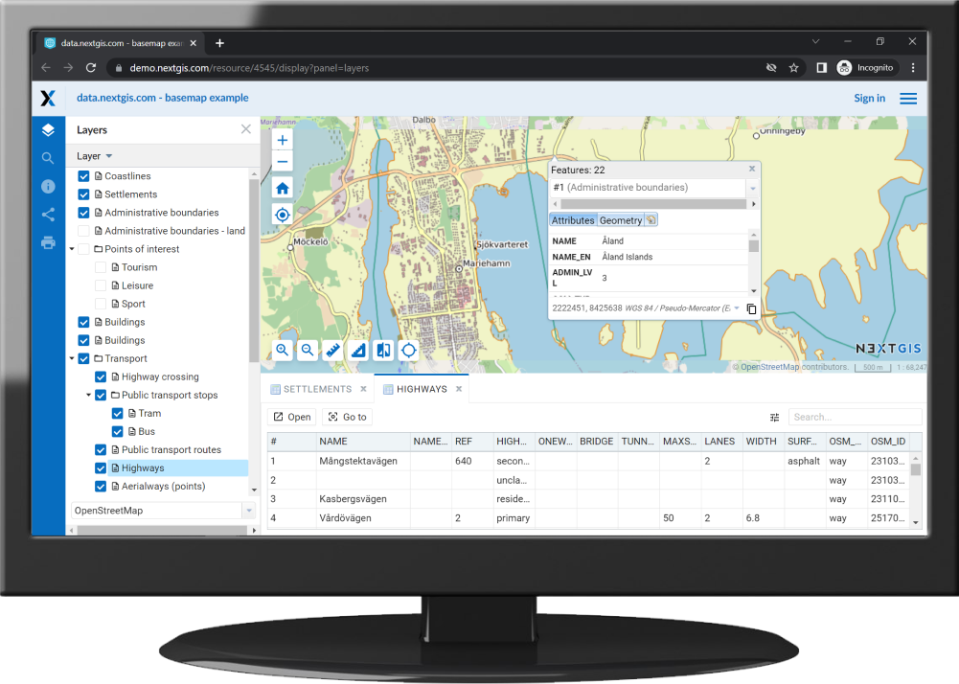
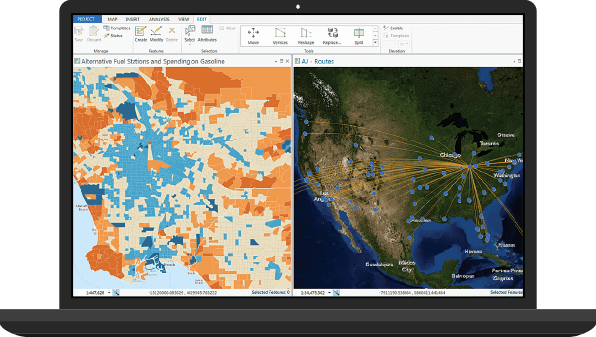
Объект исследования
Интерфейсы программирования приложений для работы с цифровыми картами и серверными модулями в web-среде

Slide 4
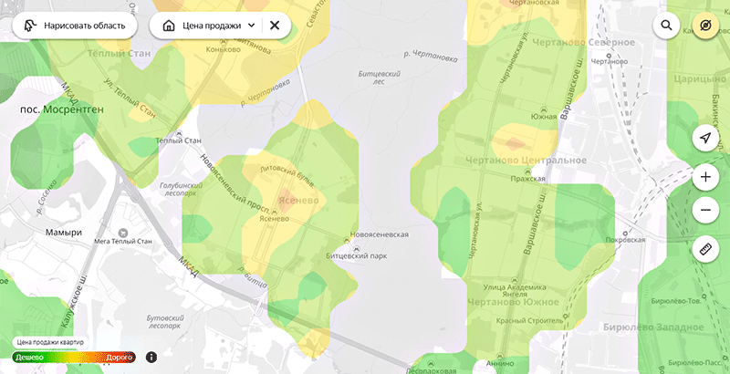
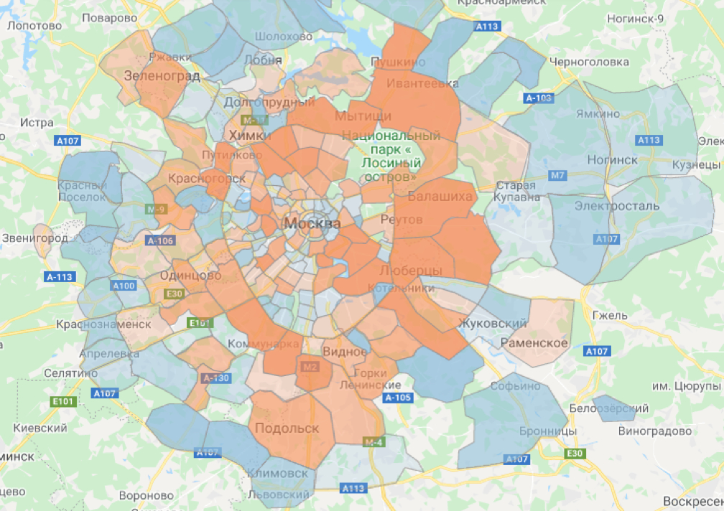
Предмет Исследования
Клиентские и серверные программные средства, предназначенные для сбора, хранения и геоинформационного моделирования объектов жилищного фонда

Slide 5
Цель и задачи исследования
Цель
Разработка прототипа геопортала для агрегирования данных и моделирования объектов жилищного фонда
Задачи
Анализ существующих решений
Определение функционала разрабатываемого решения
Выбор инструментов для реализации целевого решения
Разработка прототипа геопортала

Slide 6
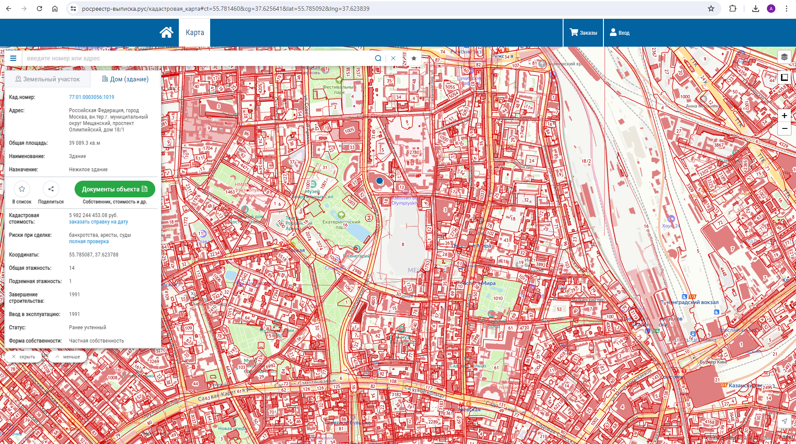
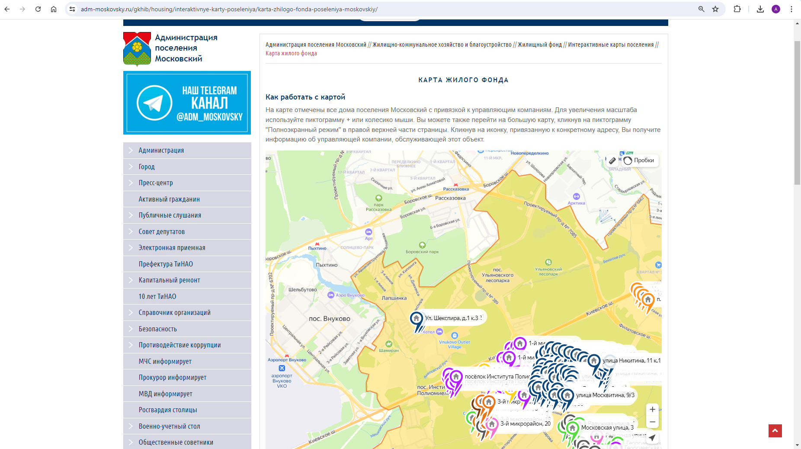
Анализ существующих решений

Slide 7
Требования к разрабатываемому решению
Тип продукта: web-приложение
Требования к приложению: кросс-браузерность, адаптивность
Требования к функционалу приложения:
Возможность выбирать картографическую основу
Отображение тематических слоёв на карте:
Границы района
Объекты жилищного фонда
Возможность классифицировать и фильтровать полученные данные жилищного фонда по:
Возрасту
Этажности
Возможность взаимодействия с внешними сервисами:
Сервисы по аренде и продаже объектов недвижимости
Сервисы, предоставляющие данные по объектам недвижимости
Анализ геоданных:
Расчёт маршрута между заданными точками

Slide 8









Инструменты, использованные при разработке

Slide 9
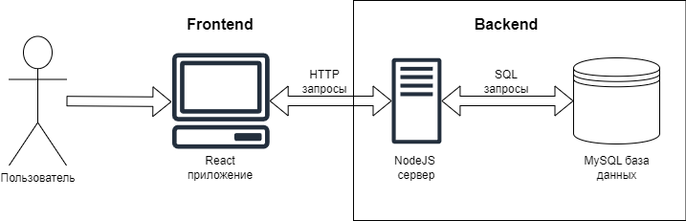
Концептуальная схема работы веб-приложения

Slide 10
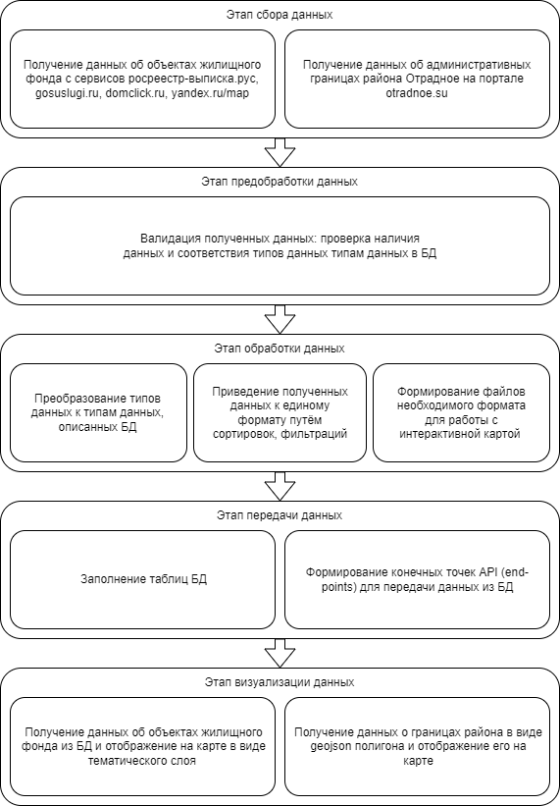
Функциональная схема решения

Slide 11
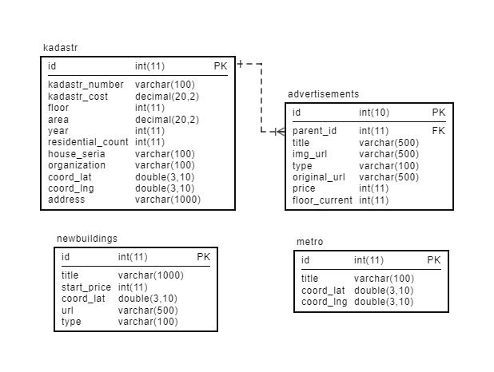
Схема базы данных

Slide 12
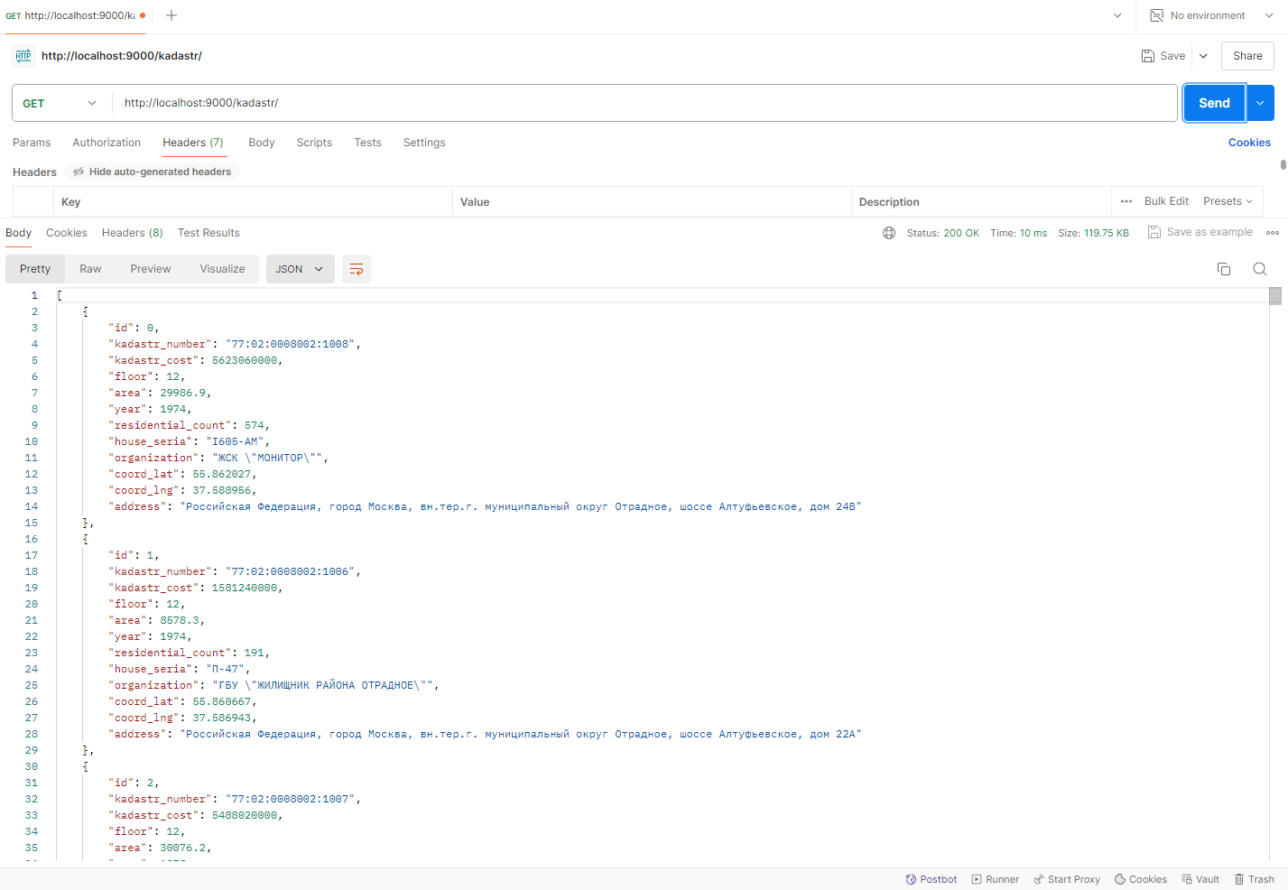
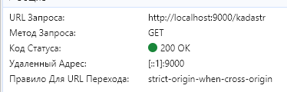
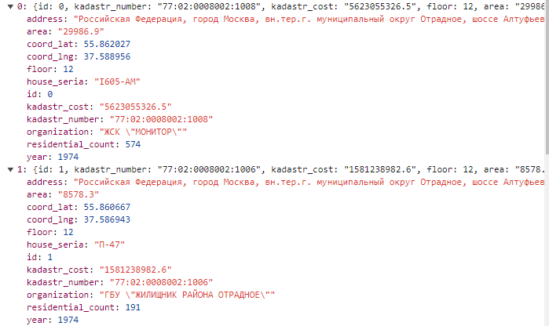
Демонстрация работы. Серверная часть

Slide 13
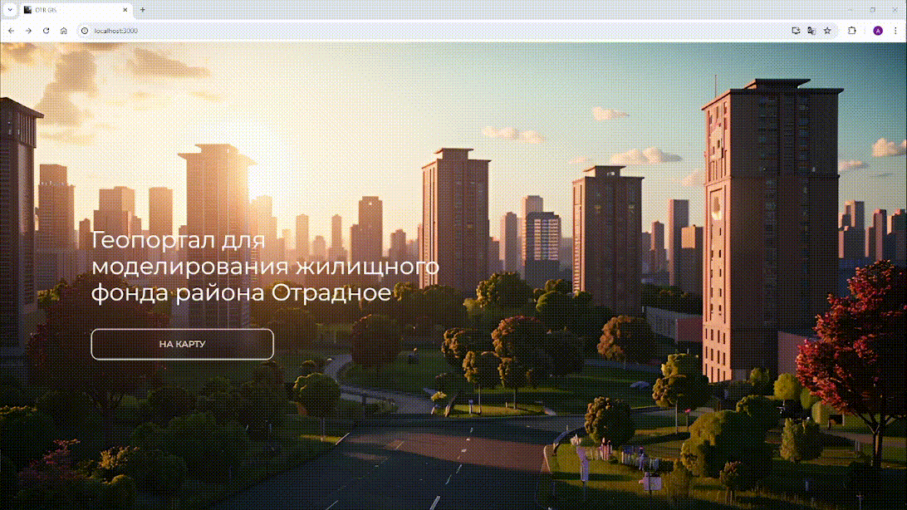
Демонстрация работы. Загрузка и выбор подложек

Slide 14
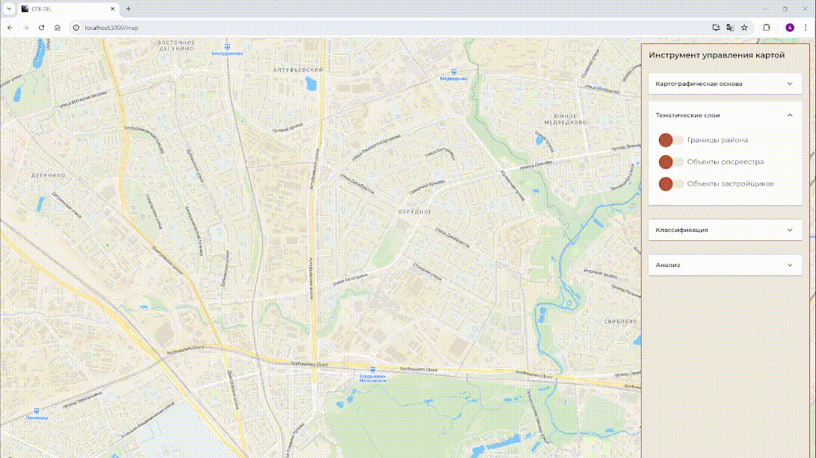
Демонстрация работы. Тематические слои

Slide 15
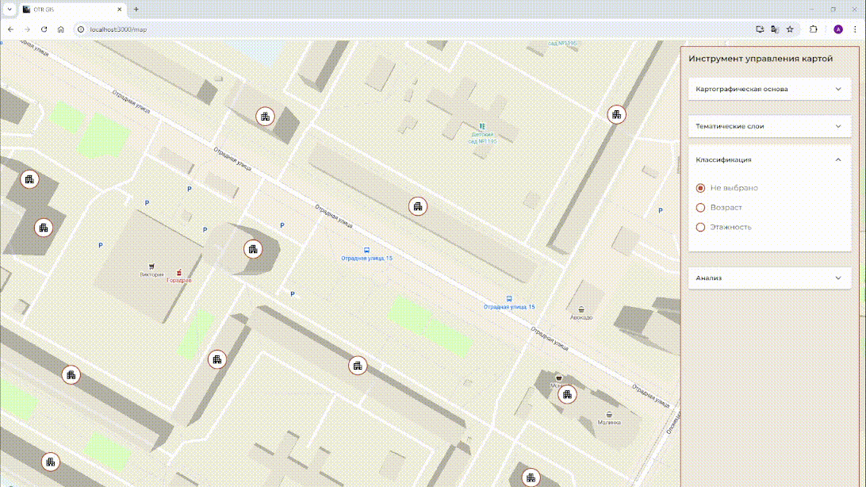
Демонстрация работы. классификация

Slide 16
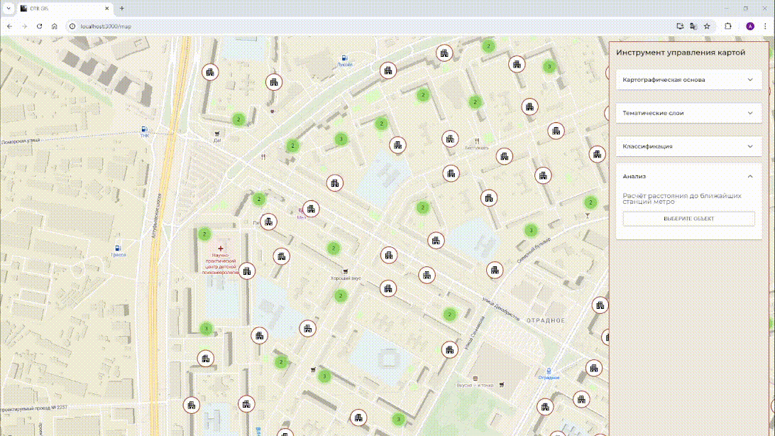
Демонстрация работы. геоанализ

Slide 17
заключение
Проанализированы существующие решения
Определён функционал разрабатываемого геопортала
Определён перечень средств для разработки
Разработан прототип геопортала

Slide 18
Перспективы
Внедрение личного кабинета и ролевой модели
Применение более широкого спектра методов анализа и моделирования
Интеграция с внешними сервисами
Расширение области интереса

Slide 19
Спасибо за внимание!

Slide 20
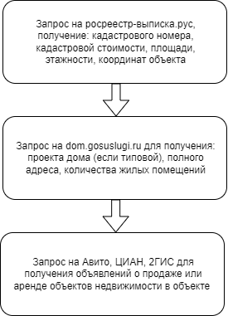
Приложение к функциональной схеме решения.этап сбора данных

Slide 21
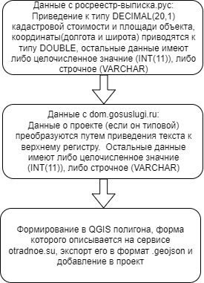
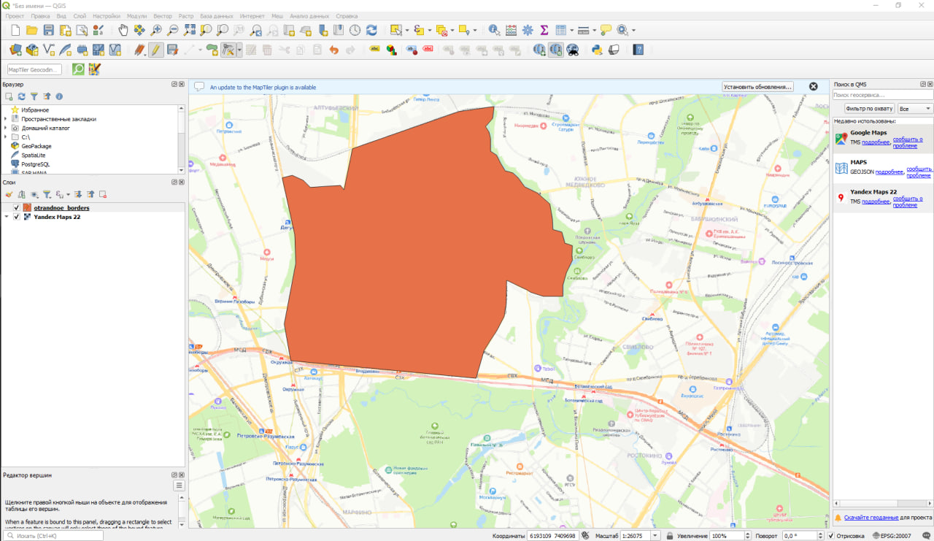
Приложение к функциональной схеме решения.этап обработки данных

